Slide 1




Slide 2
se conecta directamente con Banorte para descargar movimientos bancarios, automatizar el cuadre contable y fiscal diario. Esto facilita la administración de las cuentas bancarias, brindando a las PYMEs mexicanas un mayor control de su flujo de efectivo de forma ágil, segura y eficiente.

Slide 3

Más de 40 años en el mercado.
Más de 24,000 empresas usan nuestro sistema de Bancos.
65% de las empresas en México fracasan por no contar con un control financiero adecuado.

Slide 4
Ideal para

Slide 5

1
Empresas que requieren control fiscal y financiero diario
2
Empresas con moderada alta operación bancaria
3
PyMEs con cuentas Banorte
4
Despachos contables y asesores fiscales
5
Usuarios de CONTPAQi Contabilidad®
Cualquier modificación del material original de CONTPAQi® entregado al Distribuidor será responsabilidad exclusiva del propio Distribuidor. Se recomienda mantener la información íntegra tal como se ha proporcionado para asegurar la coherencia y precisión de la información, tanto de la empresa como de sus productos y servicios. Los cambios realizados por los mismos Distribuidores que afecten la veracidad de la información estarán fuera de ser responsabilidad de CONTPAQi®.

Slide 6
Beneficios de una nueva versión

Slide 7
Beneficios CONTPAQi Bancos®
Optimización bancaria y fiscal
Acceso inmediato a movimientos bancarios
Conexión directa y segura
Reduce procesos manuales, errores y retrabajos en conciliaciones.
Consulta depósitos y retiros diarios sin esperar estados de cuenta mensuales.
Interconexión con Banorte, autorizada bajo estándares de seguridad validados por la CNBV.
Información lista para contabilizar
Control de gastos
Complemento de pago a extranjeros
Genera pólizas con desglose de impuestos para facilitar el cumplimiento fiscal.
Lleva un control de tus documentos que se generan de procesos como pago de gastos, caja chica y reposición de viáticos.
Los datos del complemento se verán reflejados siempre y cuando se elija el complemento y a un beneficiario con RFC extranjero.

Slide 8


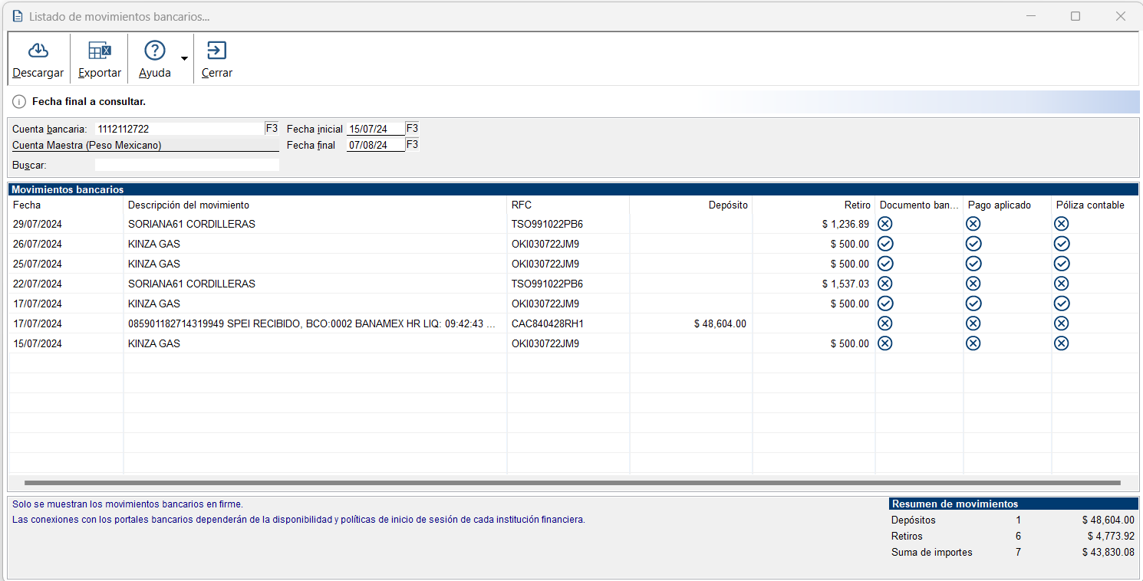
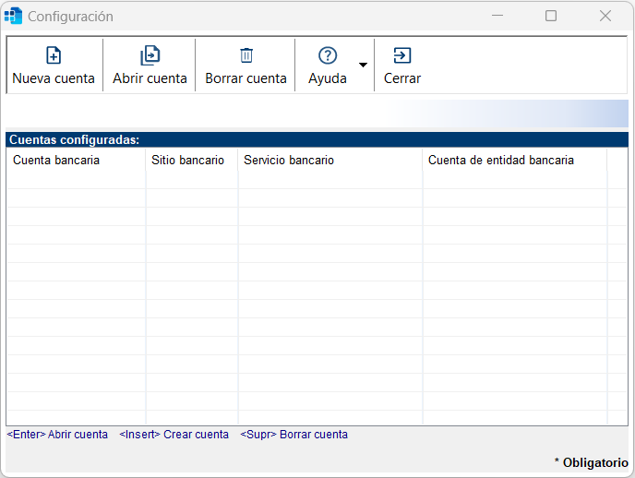
Conecta tu Banco
Con nuestra última actualización, ofrecemos una solución de gestión financiera que aprovecha Conecta tu banco, permitiendo descargar fácilmente información de tus estados de cuenta bancarios. Esto les permite tener una visión clara las finanzas y tomar decisiones inteligentes para optimizar sus ingresos y egresos. Para utilizar esta funcionalidad, se deben de adquirir credenciales.
Cualquier modificación del material original de CONTPAQi® entregado al Distribuidor será responsabilidad exclusiva del propio Distribuidor. Se recomienda mantener la información íntegra tal como se ha proporcionado para asegurar la coherencia y precisión de la información, tanto de la empresa como de sus productos y servicios. Los cambios realizados por los mismos Distribuidores que afecten la veracidad de la información estarán fuera de ser responsabilidad de CONTPAQi®.

Slide 9
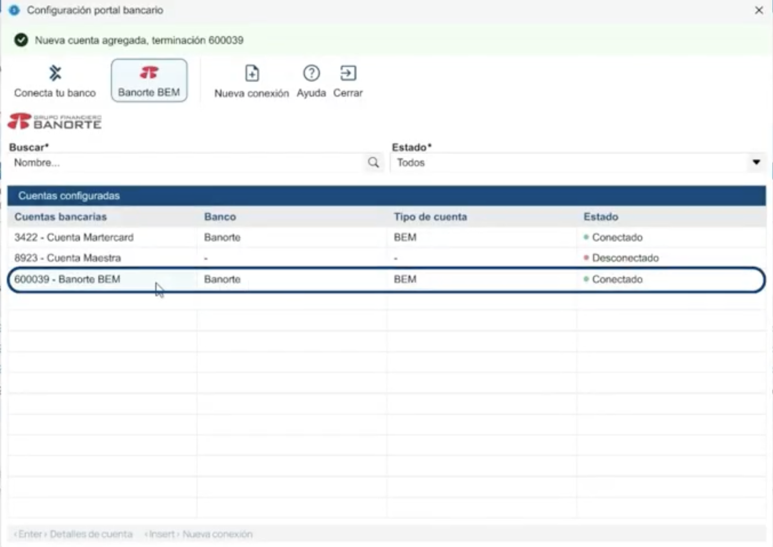
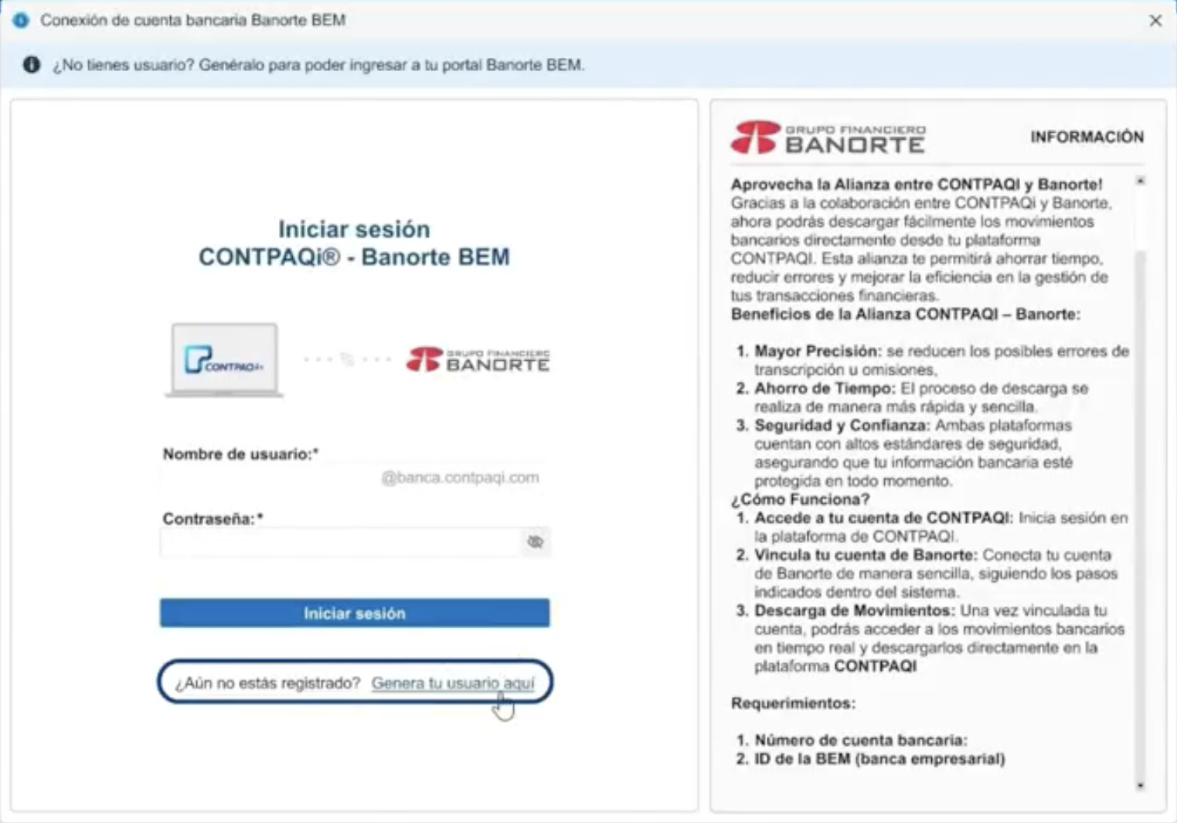
Conecta tu Banco-Banorte BEM
Con la interconexión directa entre CONTPAQi Bancos® y Banorte, obtén acceso inmediato a movimientos bancarios para automatizar conciliaciones, mejorar el control financiero y agilizar el cuadre contable y fiscal de tu empresa. Esta característica es sin costo.
Sin archivos manuales
Información bancaria diaria
Conexión segura y autorizada
Menor carga operativa
Cualquier modificación del material original de CONTPAQi® entregado al Distribuidor será responsabilidad exclusiva del propio Distribuidor. Se recomienda mantener la información íntegra tal como se ha proporcionado para asegurar la coherencia y precisión de la información, tanto de la empresa como de sus productos y servicios. Los cambios realizados por los mismos Distribuidores que afecten la veracidad de la información estarán fuera de ser responsabilidad de CONTPAQi®.

Slide 10
Ten el control de tus ingresos y egresos

Slide 11
1
2
3
Controla
Tus ingresos y egresos.
Concilia
Movimientos y pagos de forma más rápida.
Pronostica
La situación financiera de tu empresa.
4
5
6
7
Folios
ilimitados
Sin costo adicional para la emisión y timbrado de CFDI de retenciones y pagos.
Genera
Pólizas listas para contabilizar
Descarga
De movimientos bancarios…
Visualiza
Tu flujo de efectivo diariamente.
La información aquí contenida es de uso exclusivo e interno de CONTPAQi® para sus empleados y distribuidores autorizados. Queda prohibida su distribución y/o reproducción total o parcial.

Slide 12
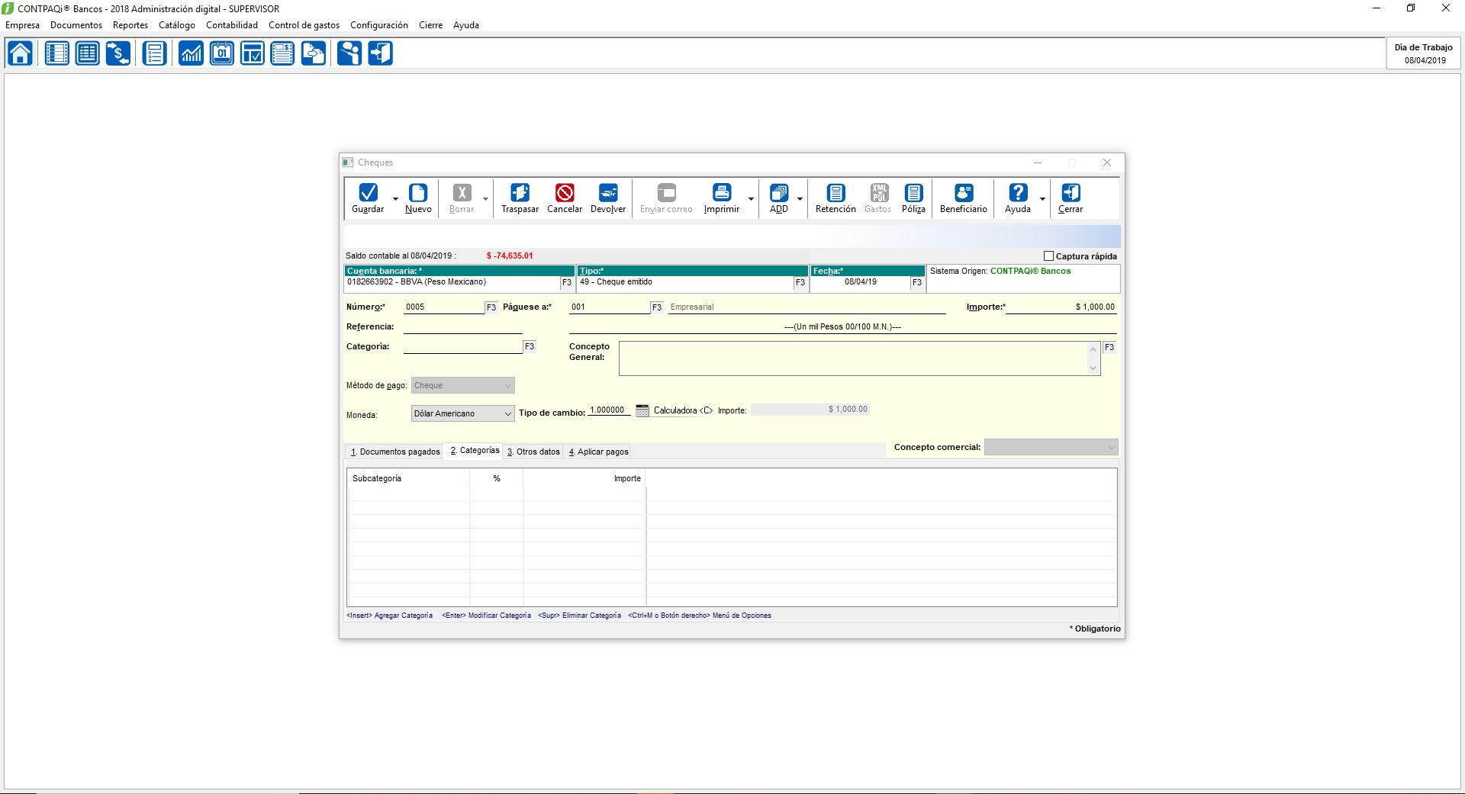
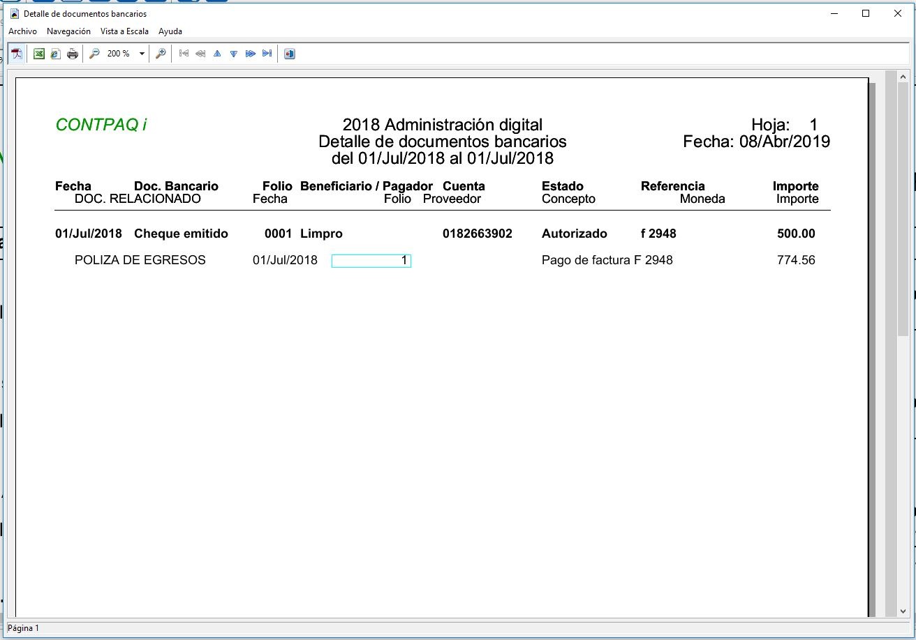
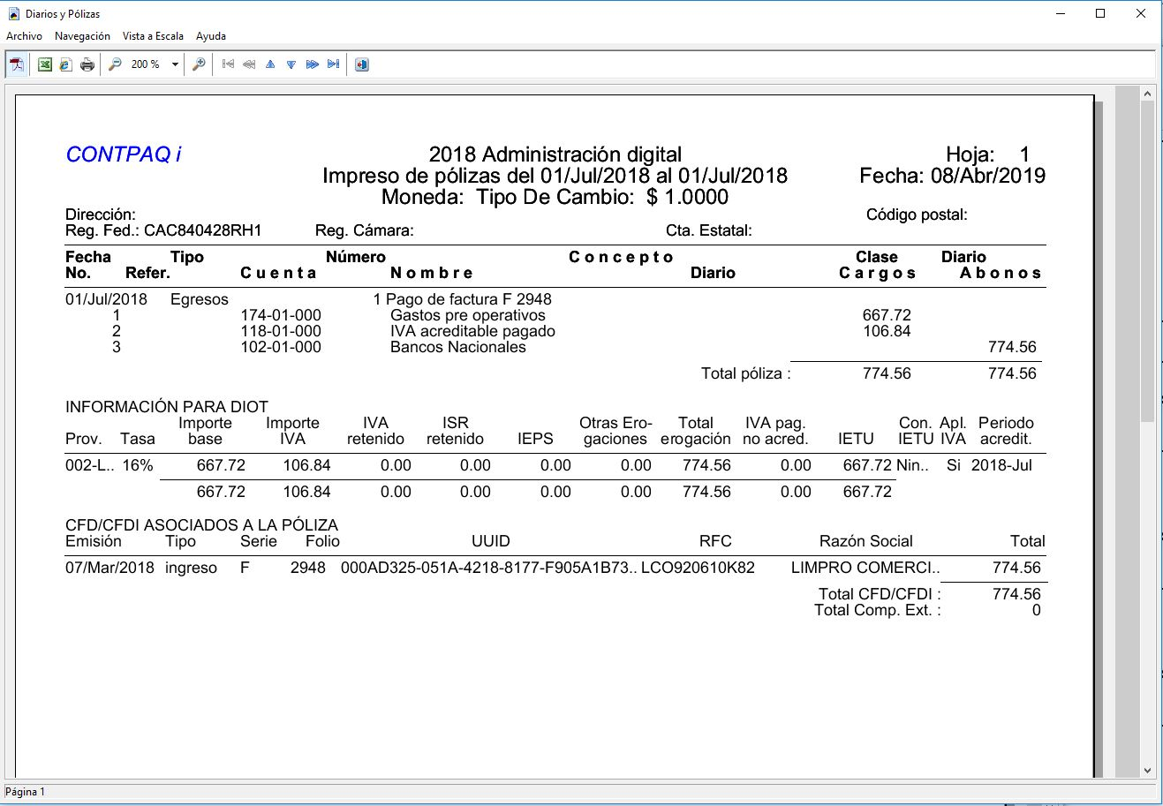
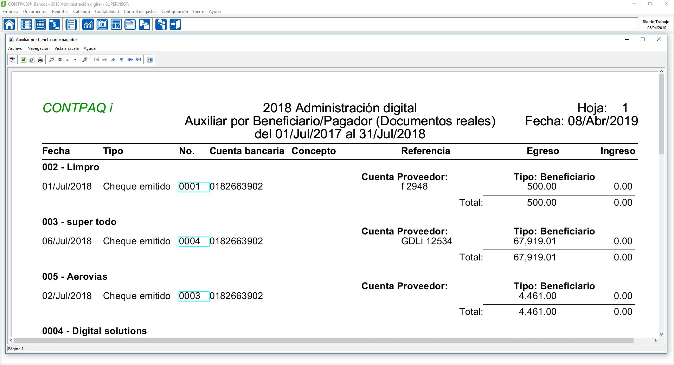
Controla tus ingresos y egresos
Consulta ingresos y egresos bancarios actualizados diariamente desde CONTPAQi Bancos® y mantén mayor visibilidad del flujo de efectivo de tu empresa.
Navega entre los reportes para conocer el origen y destino de cada documento bancario, así como su afectación en saldos.
Cualquier modificación del material original de CONTPAQi® entregado al Distribuidor será responsabilidad exclusiva del propio Distribuidor. Se recomienda mantener la información íntegra tal como se ha proporcionado para asegurar la coherencia y precisión de la información, tanto de la empresa como de sus productos y servicios. Los cambios realizados por los mismos Distribuidores que afecten la veracidad de la información estarán fuera de ser responsabilidad de CONTPAQi®.

Slide 13
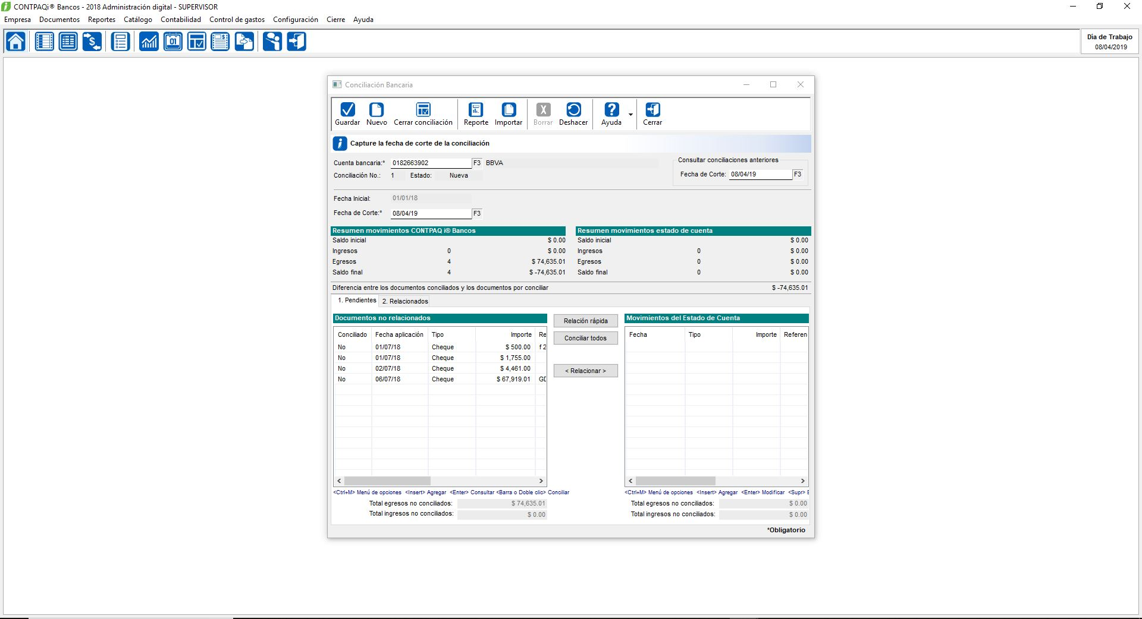
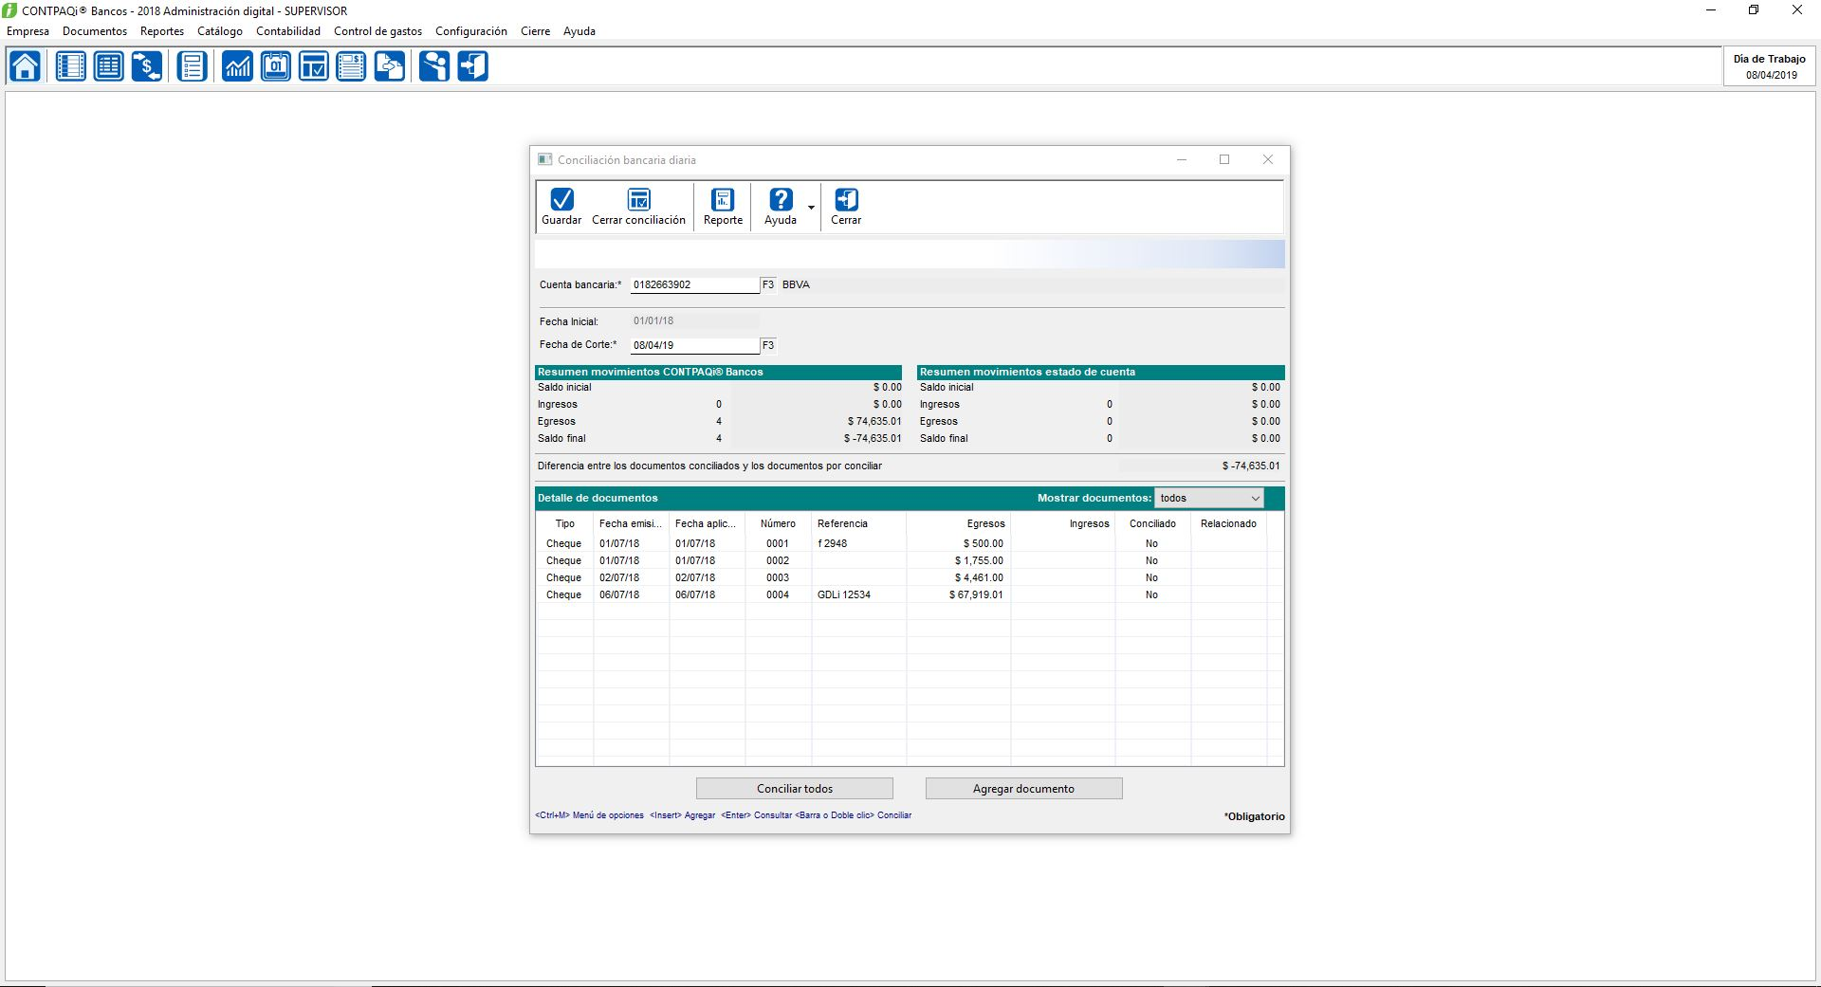
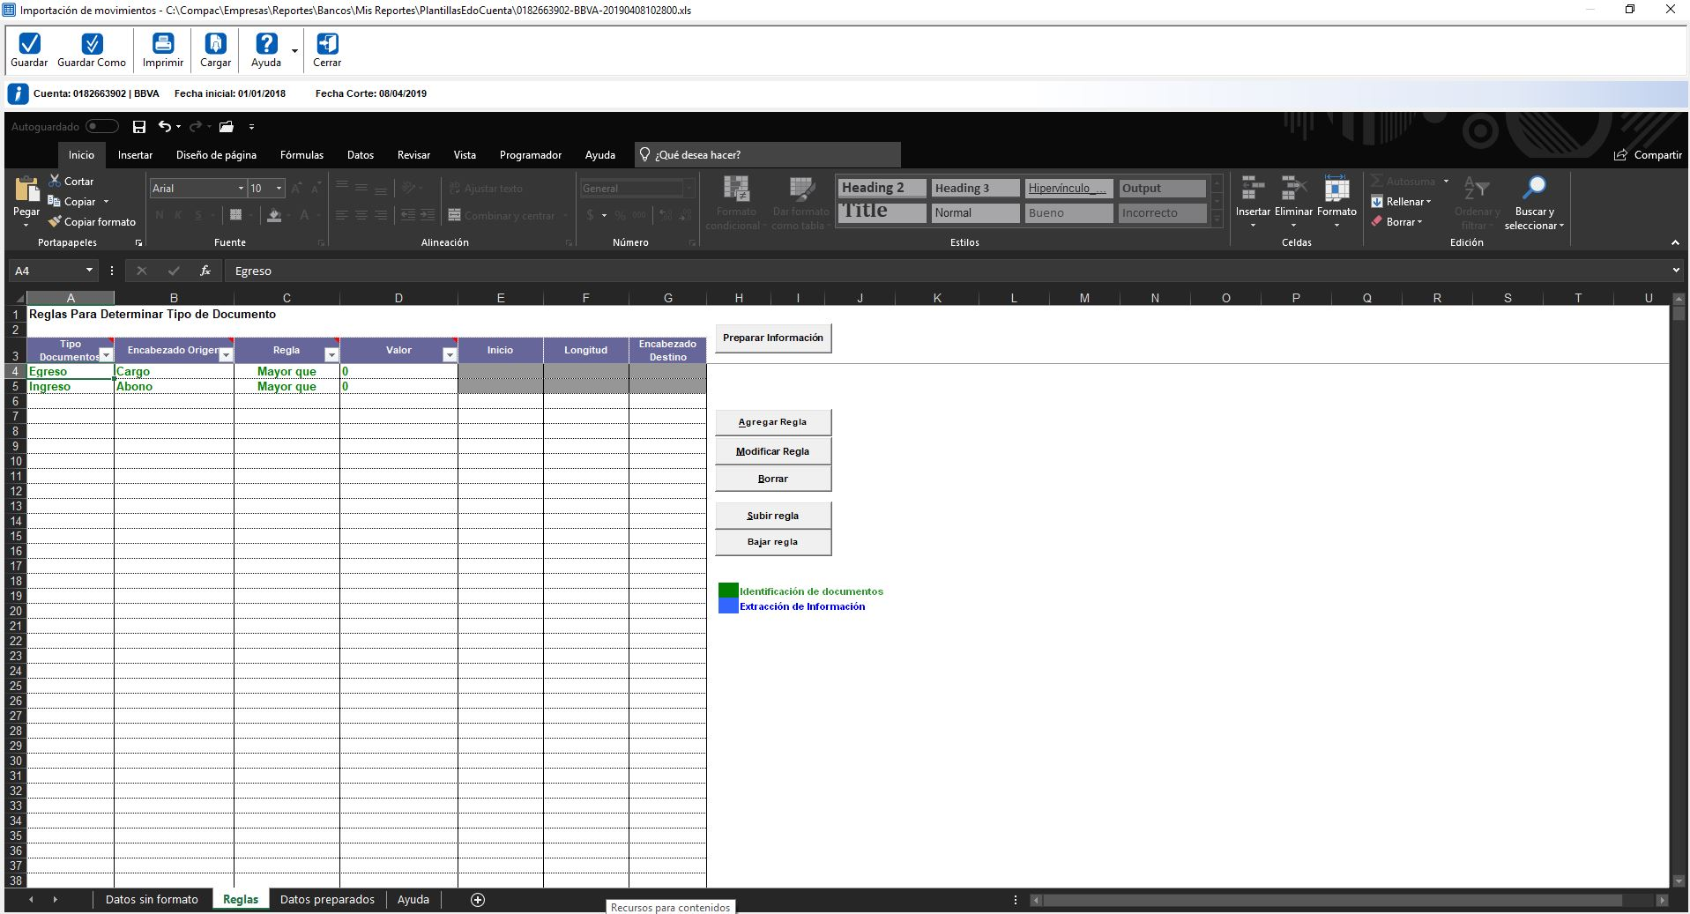
Concilia cuentas por cobrar con catálogos y reportes
Consulta y descarga la conciliación bancaria con movimientos del banco de tu preferencia y reduce tiempos operativos y errores manuales.
Con la interconexión con Banorte, la descarga se hace directo con el banco.
Cualquier modificación del material original de CONTPAQi® entregado al Distribuidor será responsabilidad exclusiva del propio Distribuidor. Se recomienda mantener la información íntegra tal como se ha proporcionado para asegurar la coherencia y precisión de la información, tanto de la empresa como de sus productos y servicios. Los cambios realizados por los mismos Distribuidores que afecten la veracidad de la información estarán fuera de ser responsabilidad de CONTPAQi®.

Slide 14
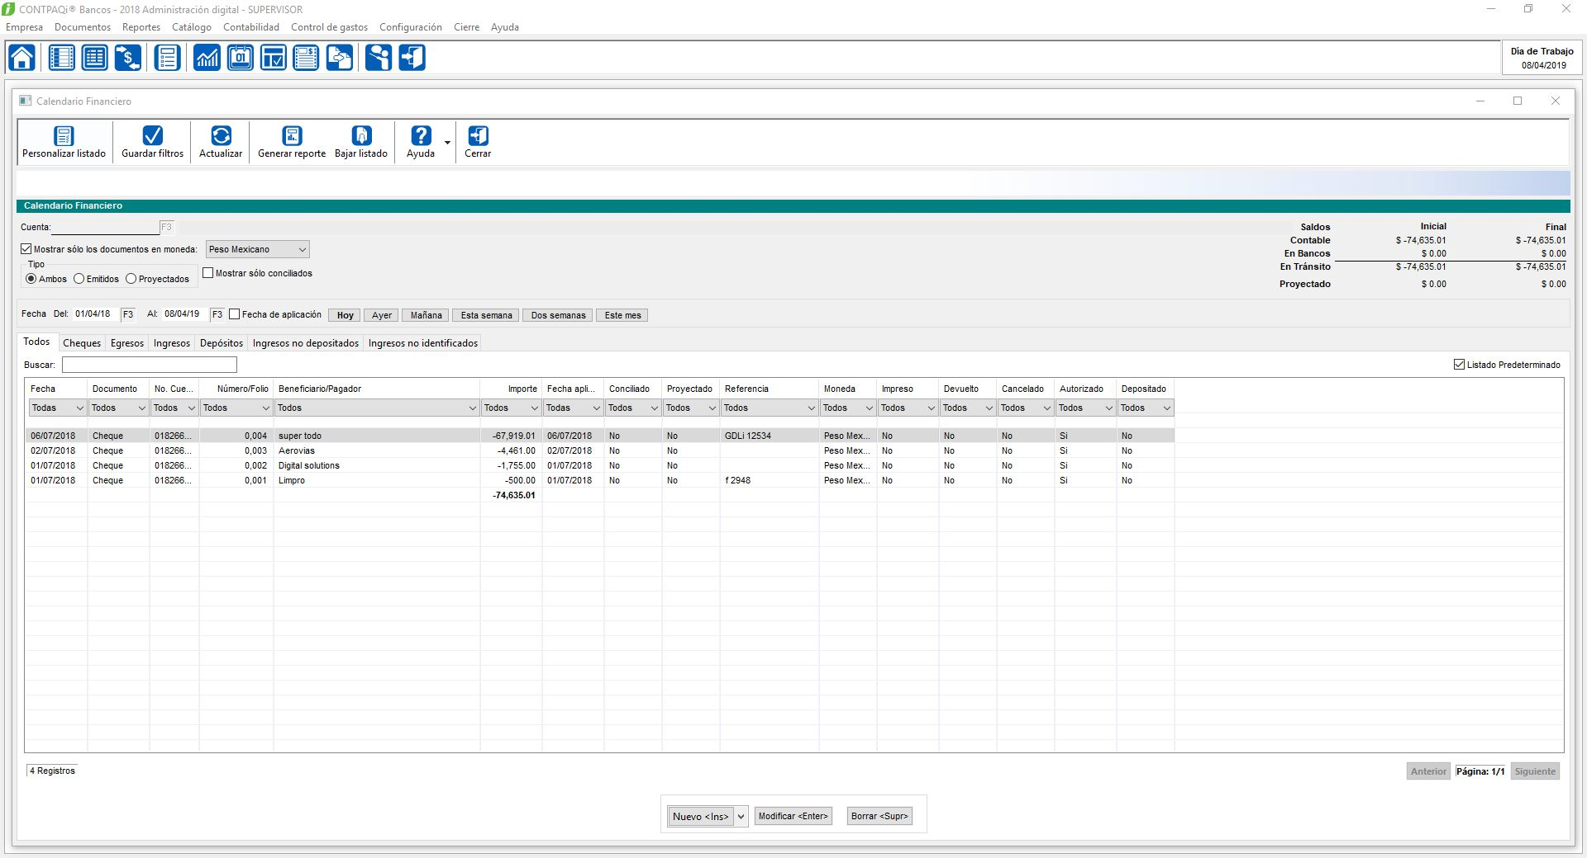
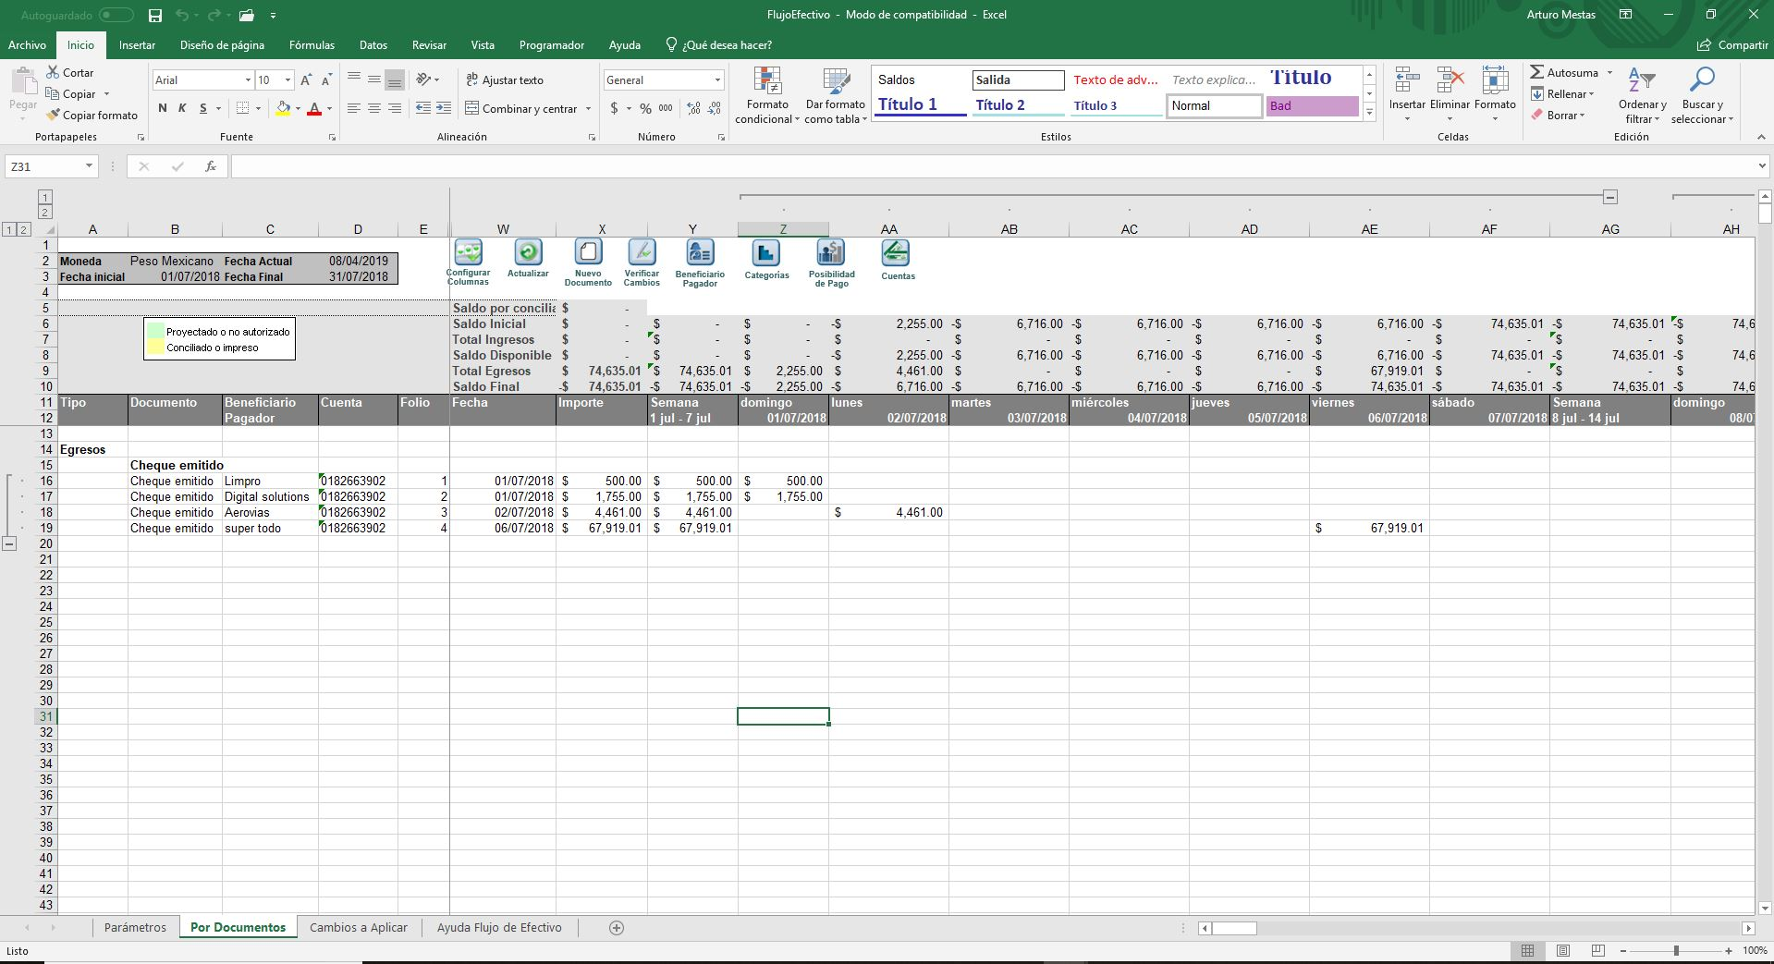
Pronostica la situación financiera de tu empresa
Con el calendario financiero, tendrás visión general de todos los movimientos bancarios y además podrás hacer proyecciones de tus gastos e ingresos
Realiza tu planeación financiera y determina la posibilidad de pago o cobro de los movimientos y genera movimientos a partir de esto
Obtén información financiera actualizada diariamente para anticipar pagos,
mejorar la planeación financiera y tomar decisiones con mayor certeza.
Cualquier modificación del material original de CONTPAQi® entregado al Distribuidor será responsabilidad exclusiva del propio Distribuidor. Se recomienda mantener la información íntegra tal como se ha proporcionado para asegurar la coherencia y precisión de la información, tanto de la empresa como de sus productos y servicios. Los cambios realizados por los mismos Distribuidores que afecten la veracidad de la información estarán fuera de ser responsabilidad de CONTPAQi®.

Slide 15
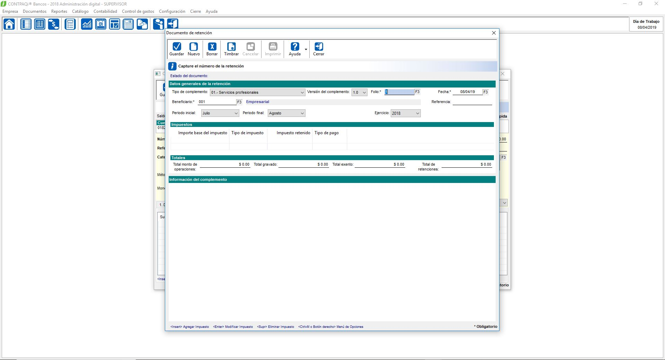
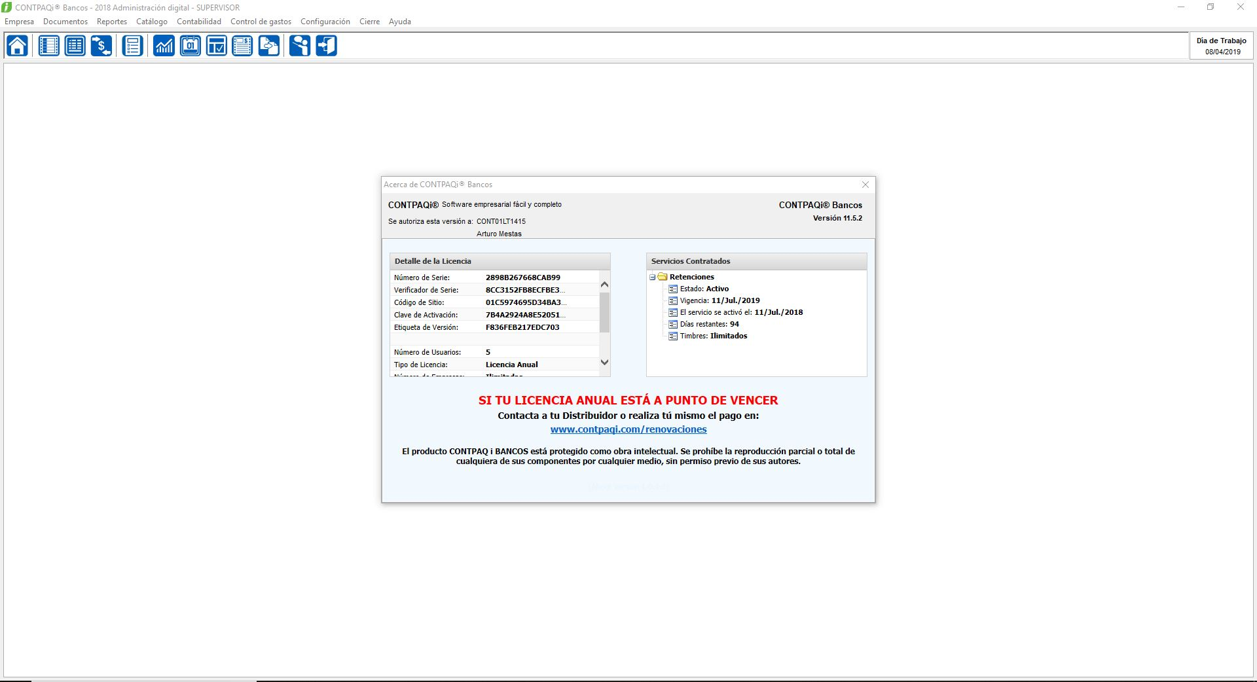
Folios ilimitados sin costo adicional para la emisión y timbrado de CFDI de retenciones y pagos
Emite el CFDI de timbrado de retenciones y pagos
Con el timbrado ilimitado no gastarás ni un peso extra por emitir tus CFDI de retenciones y pagos
Cualquier modificación del material original de CONTPAQi® entregado al Distribuidor será responsabilidad exclusiva del propio Distribuidor. Se recomienda mantener la información íntegra tal como se ha proporcionado para asegurar la coherencia y precisión de la información, tanto de la empresa como de sus productos y servicios. Los cambios realizados por los mismos Distribuidores que afecten la veracidad de la información estarán fuera de ser responsabilidad de CONTPAQi®.

Slide 16
Somos los únicos que contamos con:

Slide 17
Tablero Fiscal (Dashboard)
  Tablero Fiscal que ayuda a identificar si se tienen operaciones con EDO y EFOS y te da una perspectiva similar a la que tiene el SAT de tu empresa.
  Información bancaria integrada al flujo contable y fiscal.
  Mayor visibilidad para prevenir errores y atrasos fiscales.
  Con conexión directa con Banorte.

Slide 18

Tips de ventas
Te recomendamos algunos puntos clave para convencer al cliente:
  Emite y timbra los CFDI de retenciones.
  Control de ingresos, egresos.
  Control flujo de efectivo.
  Realiza la cobranza y concilación bancarias.
  Integración orgánica con CONTPAQi Contabilidad®.
  Realiza la cobranza de CONTPAQi Comercial Premium® desde CONTPAQi Bancos®.
  Conecta cuentas Banorte de forma directa y segura, operando con seguridad validada por la CNBV.
  Accede a movimientos bancarios diarios y automatizados.
  Reduce errores y procesos manuales de conciliación.
  Genera pólizas listas para contabilizar.
  Mejora el control fiscal y financiero de las PYMEs.
  Facilita cierres contables más ágiles y precisos.
  Ofrece una prueba gratuita por 30 días.​
  Recuerda que el sistema es multi empresa y multi usuario​.
  Haz énfasis en que el costo de la anualidad incluye TODAS las actualizaciones sin pago adicional.​

